Slide 1
Smart Construction Groupware 2025.7. 22リリース版について

Slide 2
リリース項目一覧
Smart Construction Whiteboardのアップデートについて、以下の日程・内容にてリリースを致します。
リリース作業日程：日本時間 7月22日(火) 19:00～20:00
NO. | 機能 | 概要 | 詳細
1 | アセット一覧 | AI特定自主検査機能 | アセットの詳細や一覧からSC groupwareで閲覧できるリンクを設けました。
2 | スケジュール画面 | 操作方法変更 | ダブルクリックで編集できるように変更しました。

Slide 3
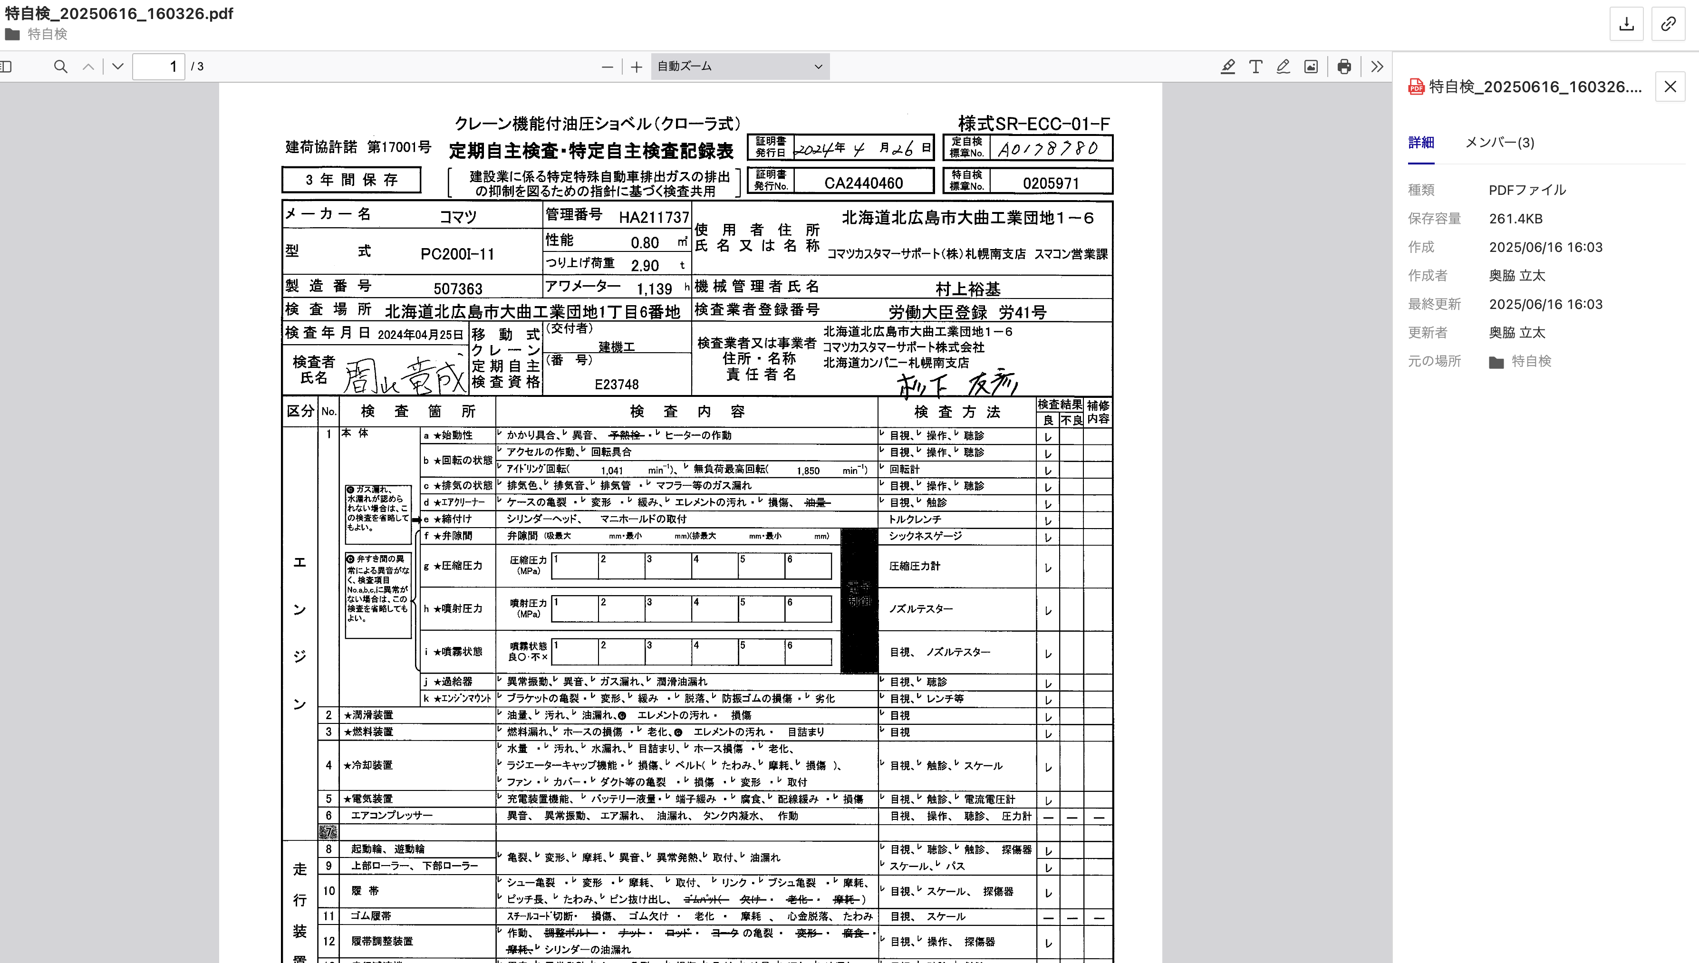
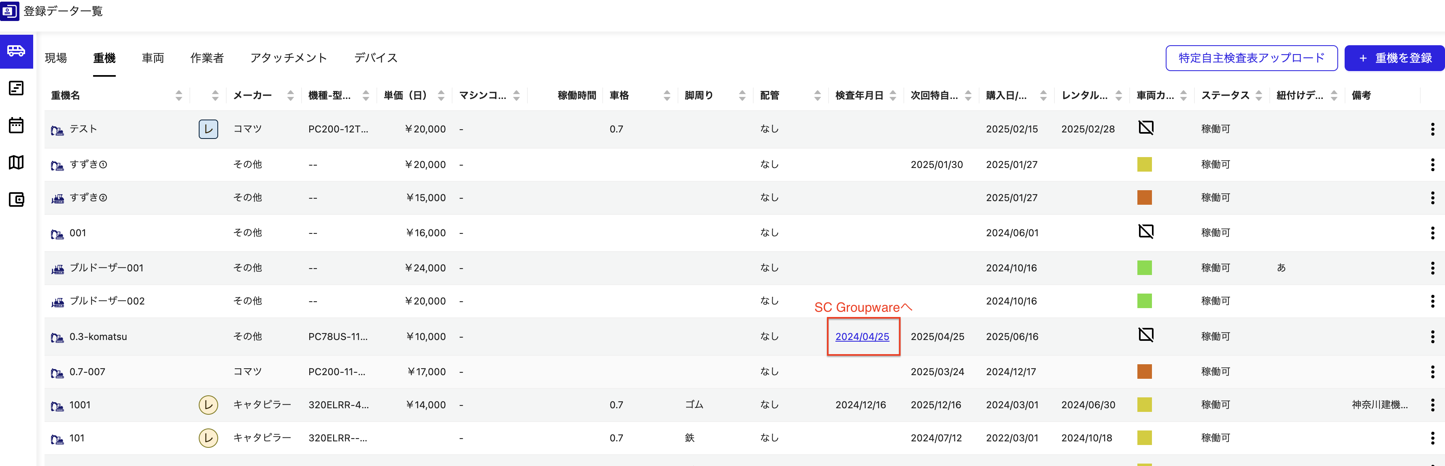
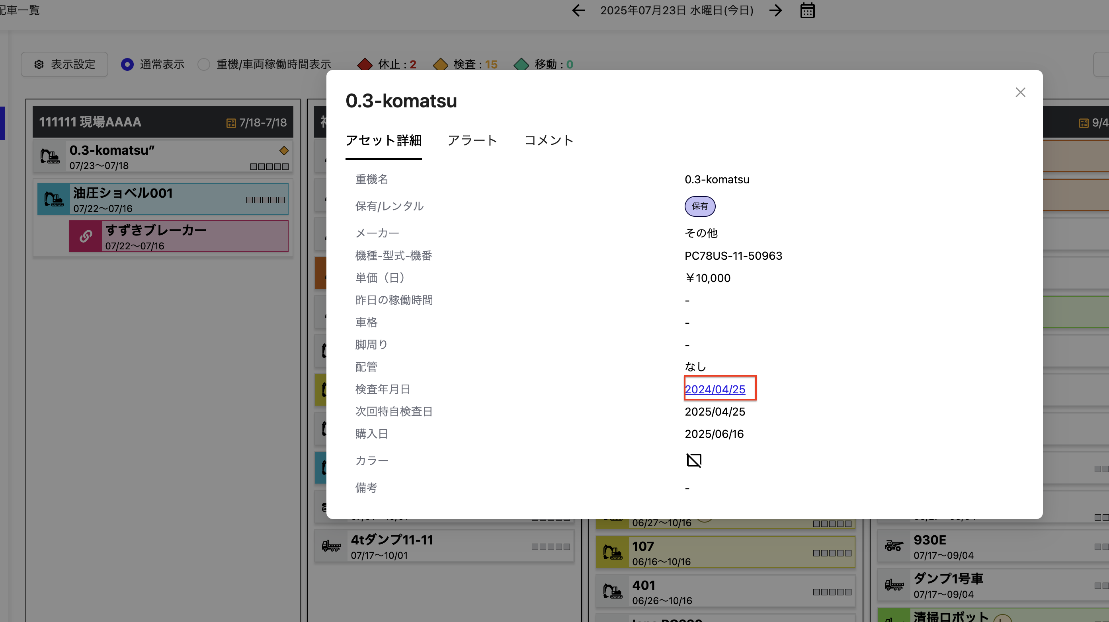
AI特定自主検査機能
登録データ一覧や詳細画面から関連リンクに遷移できるようになり、特定自主検査ファイルも Whiteboard 上で
即座に確認可能になりました。

Slide 4
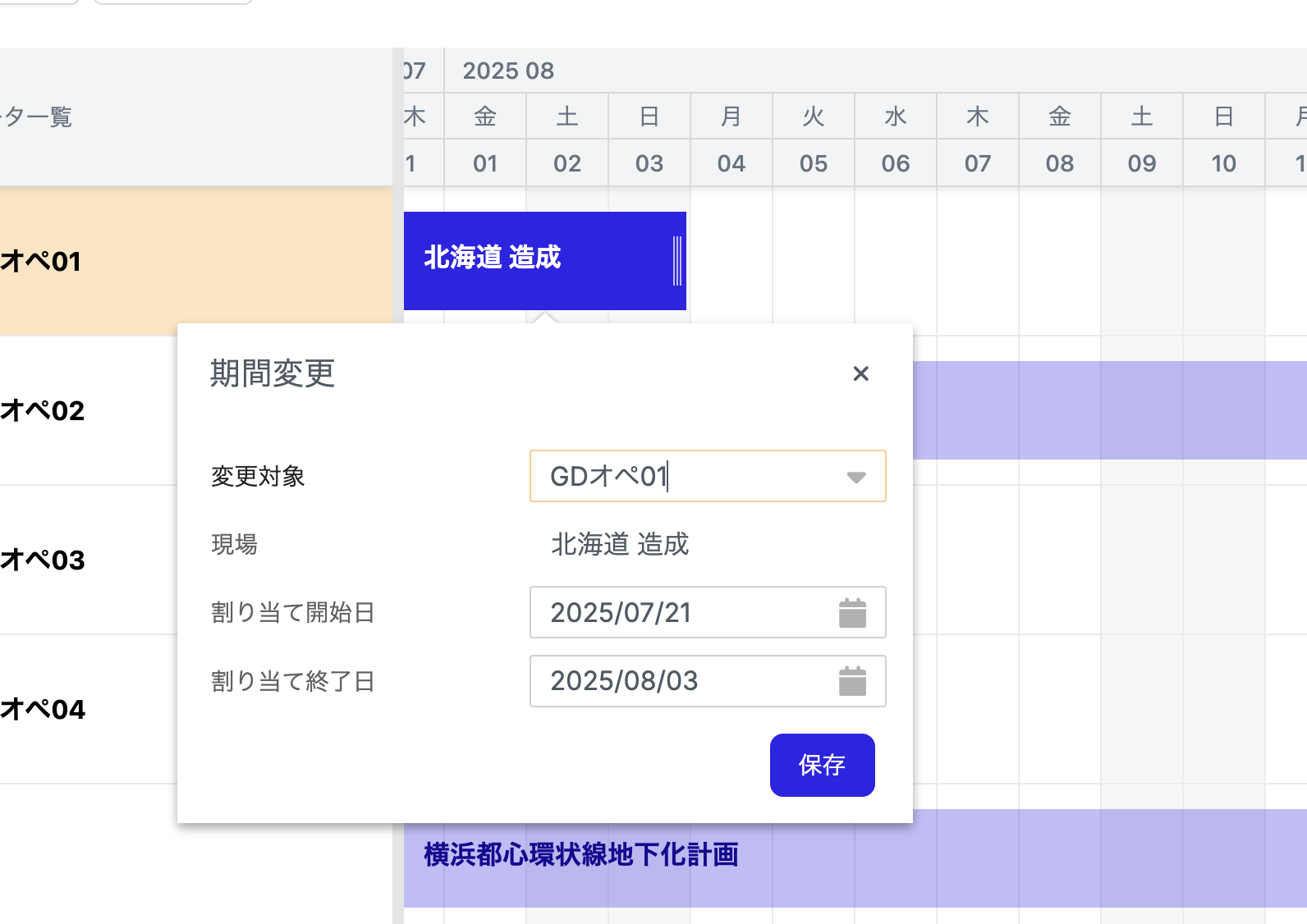
操作方法変更
操作性の観点からダブルクリックでも編集できるようになりました

Slide 5
EOF

